Slide 1

HandInHand

Slide 2
校 园
问 答

Slide 3
学校网站
百度知道
知乎
BBS
人人
Quora
校园司令
Google
百度
校园贴吧
segmentfault
Notes:
调的好看一些。。。

Slide 4
复旦谁的数学分析教的最好？

Slide 5
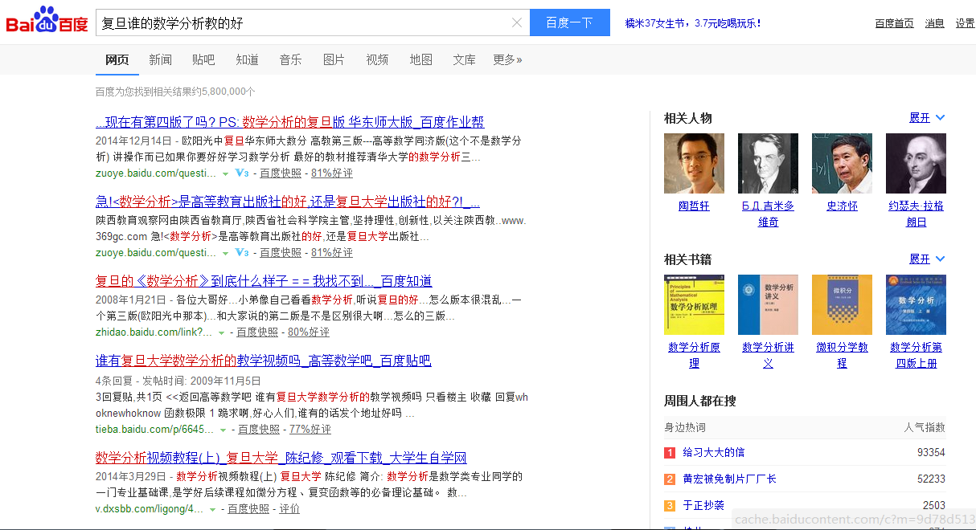

Slide 6
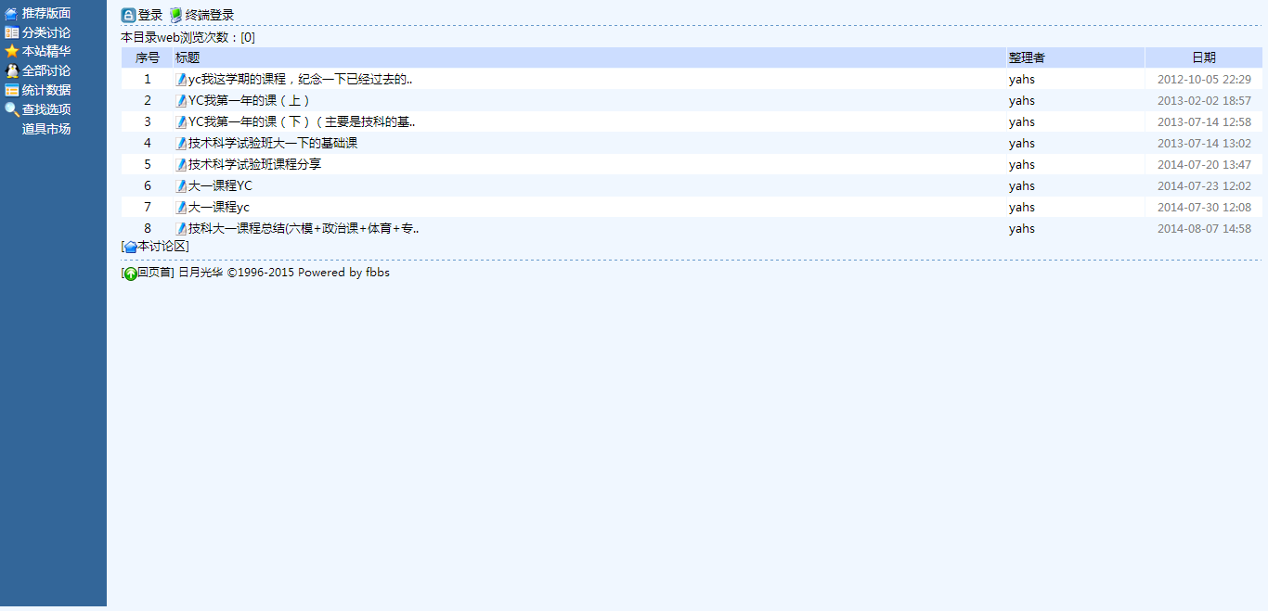

Slide 7
现在校车排队的人多吗？

Slide 8
在XX老师的实验室怎么样？

Slide 9
针对性
时效性
社交性

Slide 10
针对性
时效性
社交性

Slide 11




针对性

Slide 12
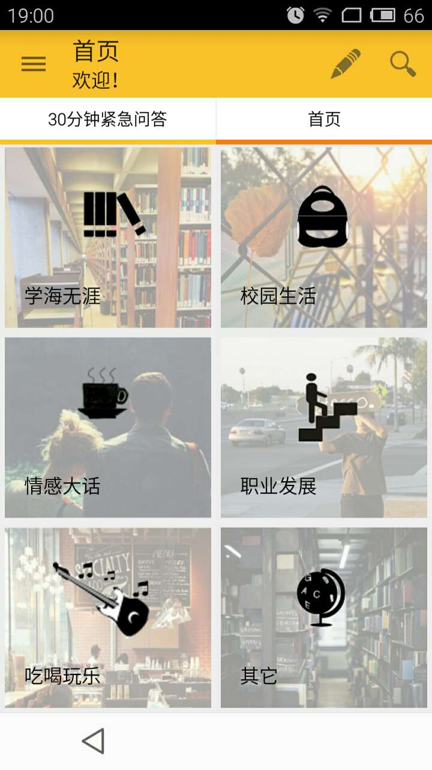
针对性
校园范围
分类完善

Slide 13
针对性
时效性
社交性

Slide 14
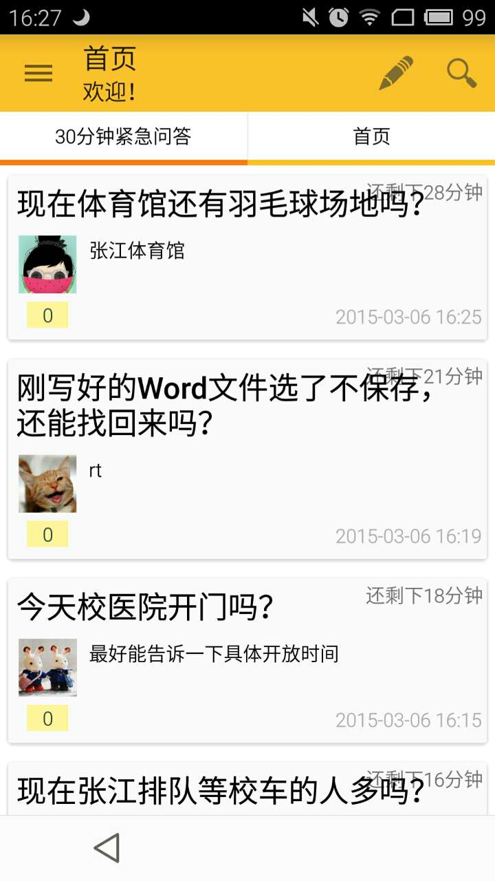
内容性
时效性
时效性

Slide 15
针对性
时效性
社交性

Slide 16
问题
社交性
关注

Slide 17
Thanks
Q&A

